Slide 1
Bài 75: Ôn và kể chuyện
Tiết 1

Slide 2
Đọc
ước
lướt
gươm
ướp
lượn
hương
hoa
loe

Slide 3


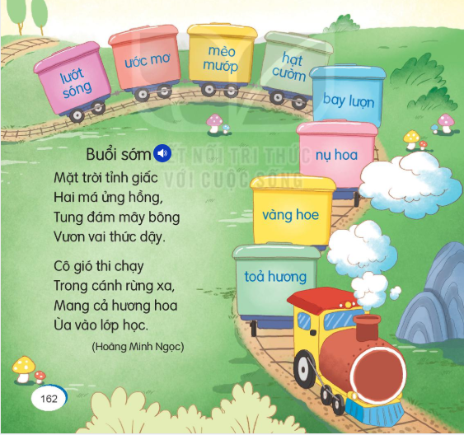


§äc
1
hạt cườm
lướt
sóng
hạt cườm
lướt
sóng
mèo mướp
ước mơ
mèo mướp
ước mơ
bay lượn
bay lượn
nụ hoa
nụ hoa
vàng hoe
vàng hoe
tỏa hương
tỏa hương

Slide 4
Đọc
Buổi sớm
Mặt trời tỉnh giấc
Hai má ửng hồng,
Tung đám mây bông
Vươn vai thức dậy.
Cô gió thi chạy
Trong cánh rừng xa,
Mang cả hương hoa
Ùa vào lớp học.
( Hoàng Minh Ngọc)
1
ươn
ương
oa

Slide 5
Tiết 2

Slide 6
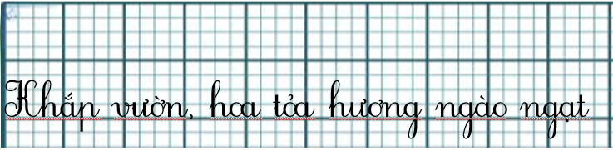
3
Viết

Slide 7
Kể chuyện:
Chuyện của mây

Slide 8
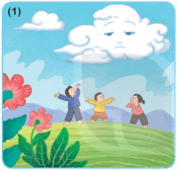
Vì sao mây buồn?
Vì sao mây muốn đi làm mưa?
Mây bay đi gặp chị gió để làm gì?

Slide 9
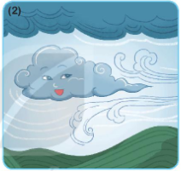
Chuyện của mây
Mây đi gặp chị gió để làm gì?
Vì sao mây muốn đi làm mưa?

Slide 10
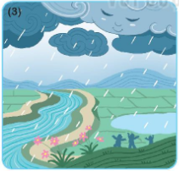
5
Kể chuyện
Chuyện của mây
Mưa xuống, con người và cỏ cây như thế nào?

Slide 11
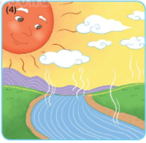
Chuyện của mây
Nước biến thành mây như thế nào?

Slide 12
5
Kể chuyện
Chuyện của mây
Vì sao mây buồn?
Vì sao mây muốn đi làm mưa?
Mưa xuống, con người và cỏ cây như thế nào?
Nước biến thành mây như thế nào?

